Slide 1


Slide 2


Slide 3
CONTENTS
01
02
03
04
05
현황 & 문제점
해결방안 & 기능
시연
시스템 아키텍쳐
& 기술 소개
팀원소개

Slide 4

현황 및 문제점
01

Slide 5





현황 및 문제점
01

Slide 6

현황 및 문제점
01
영화인 통합 관리 불가
(트위터, 인스타, 개인 블로그 등 분산된 SNS)

Slide 7




현황 및 문제점
01

Slide 8
현황 및 문제점
01
영화인 위주의 영화 알림 서비스 부재
(왓챠, CGV 기존 서비스는 영화 중심)

Slide 9

현황 및 문제점
01
실시간 덕질의 어려움

Slide 10

해결방안 및 기능
02

Slide 11
해결방안 및 기능
02

Slide 12
해결방안 및 기능
02
영화인 통합 관리 게시판 구축
1

Slide 13
해결방안 및 기능
02
영화인의 참여 영화
알림 서비스 제공
영화인 통합 관리 게시판 구축
1
2

Slide 14
해결방안 및 기능
02
영화인의 참여 영화
알림 서비스 제공
영화인 통합 관리 게시판 구축
1
2
3
영화인 사진/목록 확인

Slide 15
해결방안 및 기능
02
영화인의 참여 영화
알림 서비스 제공
영화인 통합 관리 게시판 구축
1
2
3
4
확장 프로그램의 이용
실시간으로 영화인 추가/글쓰기
영화인 사진/목록 확인

Slide 16



시연
03
Program Fanduck
로그인
영화인 등록
글쓰기
개봉영화 알림
실시간 덕질
Login
Add
Write
Alarm
burning

Slide 17

시스템 아키텍쳐
04

Slide 18





시스템 아키텍처
04
SERVER
1
DB
WEB

Slide 19

시스템 아키텍처
04
SERVER
1
DB
WEB

Slide 20
시스템 아키텍처
04
SERVER
2
DB
WEB

Slide 21

시스템 아키텍처
04
SERVER
2
DB
WEB

Slide 22

시스템 아키텍처
04
SERVER
2
DB
WEB

Slide 23
시스템 아키텍처
04
SERVER
2
DB
WEB

Slide 24






















사용 기술
05
FRONTEND
BACKEND
TOOL & API

Slide 25
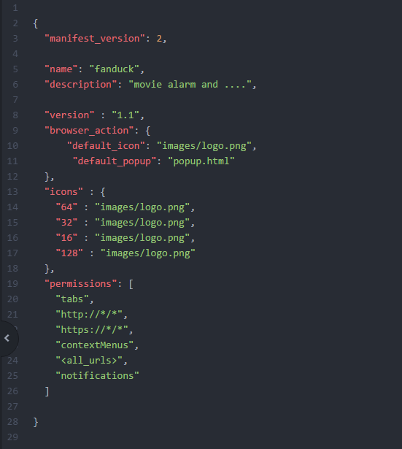
사용 기술 : 확장프로그램
05
- Manifest.json

Slide 26
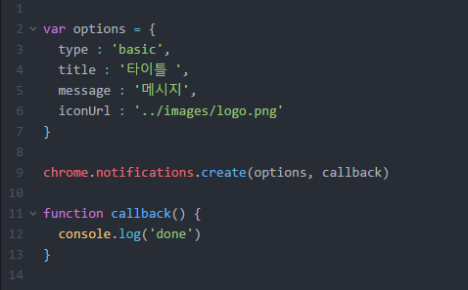
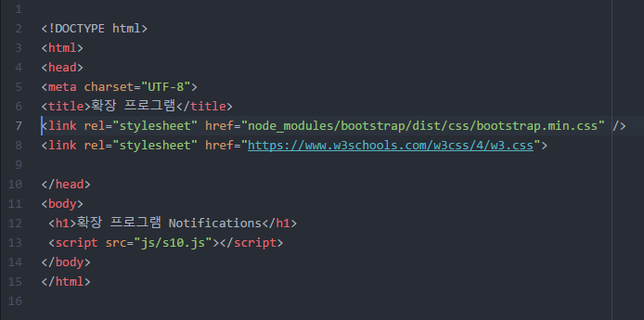

사용 기술 : 확장프로그램
05
- Notification

Slide 27
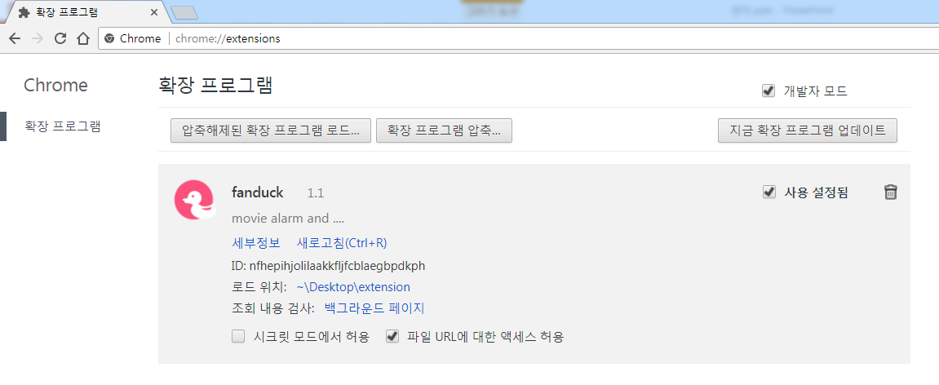
사용 기술 : 확장프로그램
05
- 확장 프로그램 설정

Slide 28

팀원 소개
06
팀장
팀원
팀원
김미연
이유운
신선아

Slide 29
Presentation
Thanks
for Watching

